Slide 1
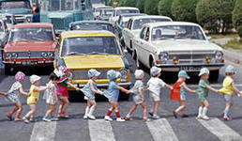
Фрагмент интегрированного занятия (классный час + ОБЖ)
Тема: Вежливость - основа безопасной жизни.
Зайцева Ирина Владимировна
245-627-359

Slide 2
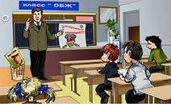
Цель: формирование ценностно-смысловых установок по безопасности жизни.

Slide 3

По улице шли двое прохожих. Одному 62 года, а другому 8 лет. У первого в руках было несколько предметов:1 портфель, 3 книжки и 1 большой свёрток. Одна из книг упала.
- У Вас упала книга,- закричал мальчик, догоняя прохожего.
- Разве,- удивился тот.
- Конечно,- объяснил мальчик,- у Вас было 5 вещей, а осталось 4.
- Я вижу, ты хорошо знаешь вычитание и сложение,- сказал прохожий, с трудом поднимая упавшую книгу,- однако, есть правила, которых ты ещё не усвоил.

Slide 4
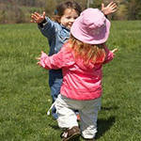
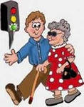
Вежливость - моральное качество человека, способность человека общаться с окружающими; вежливость включает в себя: внимательность, деликатность, тактичность, доброжелательность.

Slide 5
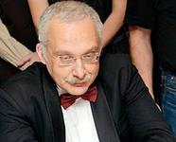

Слово "вежливость" происходит от старославянского "веже", т.е. "знаток".
Быть вежливым - означает знать, как себя вести.

Slide 6



Вежливость на дороге- основа сохранения жизни и здоровья людей.

Slide 7
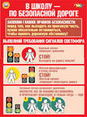
Нарисуйте ситуационную схему района школы и нанесите на нее наиболее безопасные пути в школу из дома и обратно, а также от всех ближайших к школе остановок общественного транспорта.

Slide 8
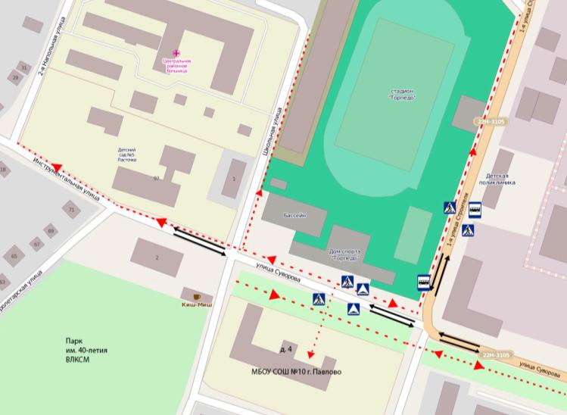
Для составления схемы используйте пример.

Slide 9
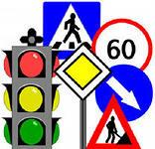
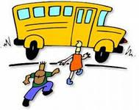
Вопросы, на которые следует обратить внимание при подготовке ситуационной схемы:
1. Какую роль в составлении схемы играют знания по географии?
2. Как обозначить на схеме дома, здание школы, улицы и тротуары?
3. Как обозначить на схеме дорожные знаки, светофоры, остановки общественного транспорта и пешеходные переходы?
4. Как выбрать наиболее безопасный маршрут из дома до школы и почему его нельзя провести в виде прямой линии?
5. Как определить наиболее сложные и опасные места маршрута с точки зрения обеспечения дорожной безопасности?

Slide 10

Задание:
Сделать для себя памятку о поведении на дороге (вставить пропущенные слова).

Slide 11
Памятка для детей по ПДД
Помните, что Ваша жизнь и … на дорогах зависит, прежде всего, от вас.
Никогда не спешите на … части.
Переходите дорогу только на … сигнал светофора, когда загорелся зеленый – убедитесь, что автомобили остановились, водители вас видят и пропускают.
При выходе из автобуса, трамвая, такси, помните, что … должны сделать это первыми.
Выйдя из общественного транспорта, подождите, когда он отъедет от … , и только после этого переходите проезжую часть дороги, убедившись, что рядом нет приближающихся машин. Если рядом есть ….. или пешеходный переход – дойдите до него и там переходите дорогу.
При переходе дороги, если нет рядом пешеходного перехода, необходимо посмотреть направо и налево, убедившись в отсутствии машин начать движение, дойдя до середины еще раз посмотреть ….. , и если машин нет, закончить переход;
Не разговаривайте при переходе …. .
Приучитесь переходить … не там, где вам надо, а там, где есть переходы.
Научите всматриваться в даль и оценивать …. приближающегося транспорта для того, чтобы суметь вычислить время, за которое машина сможет доехать до вас.
Уважайте …. и других участников дорожного движения!
Будьте …. на дорогах!
Берегите свою … и здоровье!

Slide 12
Помните, что Ваша жизнь и безопасность на дорогах зависит, прежде всего, от вас.
Никогда не спешите на проезжей части.
Переходите дорогу только на зеленый сигнал светофора, когда загорелся зеленый – убедитесь, что автомобили остановились, водители вас видят и пропускают.
При выходе из автобуса, трамвая, такси, помните, что взрослые должны сделать это первыми.
Выйдя из общественного транспорта, подождите, когда он отъедет от остановки, и только после этого переходите проезжую часть дороги, убедившись, что рядом нет приближающихся машин. Если рядом есть светофор или пешеходный переход – дойдите до него и там переходите дорогу.
При переходе дороги, если нет рядом пешеходного перехода, необходимо посмотреть направо и налево, убедившись в отсутствии машин начать движение, дойдя до середины еще раз посмотреть направо, и если машин нет, закончить переход;
Не разговаривайте при переходе дороги.
Приучитесь переходить дорогу не там, где вам надо, а там, где есть переходы.
Научите всматриваться в даль и оценивать скорость приближающегося транспорта для того, чтобы суметь вычислить время, за которое машина сможет доехать до вас.
Уважайте себя и других участников дорожного движения!
Будьте внимательнее на дорогах!
Берегите свою жизнь и здоровье!

Slide 13
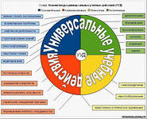

Выберите из предложенных вариантов результатов универсальных учебных действий (УУД) те, которые вы достигли при выполнении этих заданий.

Slide 14
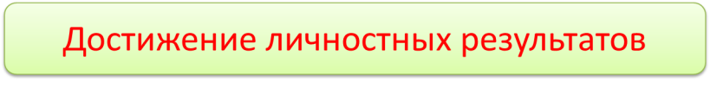

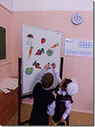

Сформировавшиеся в образовательном процессе мотивы деятельности, система ценностных отношений учащихся (к себе , другим участникам образовательного процесса, самому образовательному процессу)

Slide 15


Воспитание целеустремленности, трудолюбия, самостоятельности в приобретении новых знаний и умений, формирование навыков самоконтроля и самооценки, добросовестного отношения к учению, умения управлять своей познавательной деятельностью
Ключевые слова
Помните
Совет

Slide 16
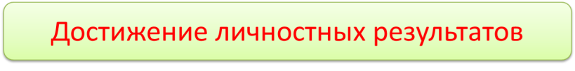
Воспитание целеустремленности, трудолюбия, самостоятельности в приобретении новых знаний и умений, формирование навыков самоконтроля и самооценки, добросовестного отношения к учению, умения управлять своей познавательной деятельностью(задания «?!» и «!» –навыки самоорганизации деятельности)
(Описание ситуации)
Мальчик собирается перейти через дорогу. Слева от него на некотором расстоянии – поворот дороги, откуда выезжает автомобиль.
Вопрос.
Может ли мальчик в этих условиях перейти дорогу?
___________________________
___________________________
___________________________
___________________________
(самостоятельно записать то, на чем акцентировал внимание учитель на уроке, домашнее задание, тему сообщения, которое надо подготовить и т.д.)
?!
!

Slide 17
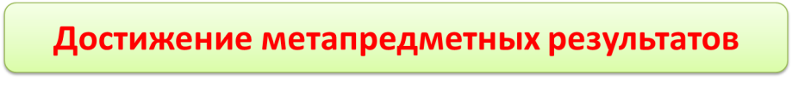
Регулятивные УУД: формирование умений целеполагания, планирования
своей деятельности, нахождения алгоритма решения, выдвижения гипотез,
оформления, проверки и оценивания конечного результата, корректировки,
самостоятельной работы с информацией для выполнения конкретного
задания
Индивидуальное задание
Подготовка к семинару или конференции на тему «Личная безопасность»
1.Выберите интересную для вас тему и согласуйте свой выбор с учителем ОБЖ.
2.Используя поисковую систему Google или другую систему, найдите фотографии и рисунки по избранной теме. Посмотрев несколько статей, выберите из них соответствующие вашей теме.
3.Составьте план сообщения. Подготовьте текст сообщения, используя отобранные вами материалы, фотографии, рисунки. Ваше выступление будет тем успешнее, чем больше будет в презентации красочных иллюстраций и меньше текстов для чтения.
Темы сообщений
1.Безопасность в доме.
2. Безопасность на улице.
3.Пожарная безопасность.
4.Безопасность в общественном транспорте.
5.Электробезопасность.
6.Опасные вещества.
7. Взрыв и обрушение дома.

Slide 18

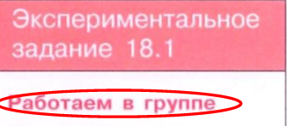

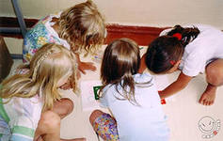

Коммуникативные УУД: планирование сотрудничества,
согласование действий, умение слушать и слышать, вступать в
диалог, доказывать и защищать свои идеи

Slide 19
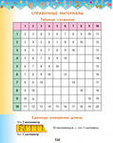
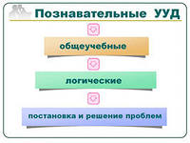
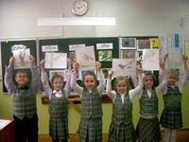
Познавательные УУД: поиск и выделение необходимой информации для объяснения явлений, использование, создание, применение и преобразование знаков и символов, моделей и схем

Slide 20
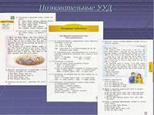
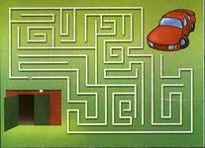


Познавательные УУД: сделать обобщения, установить причинно-следственные связи, сформулировать выводы, достроить недостающие компоненты, выбрать основания и критерии для сравнения и классификации объектов

Slide 21



Формирование ИКТ-компетентности: использование средств ИКТ, приемов поиска и хранения информации

Slide 22




